Slide 1

หน่วยที่ 1 :
แนวคิดเกี่ยวกับอารยธรรม

Slide 2
ความหมายของวัฒนธรรม
วัฒนธรรม หมายรวมถึง ทุกสิ่ง ทุกอย่างที่มนุษย์สร้างขึ้นมา นับตั้งแต่ภาษา ขนบธรรมเนียมประเพณี ศาสนา กฎหมาย ศิลปะ จริยธรรม ตลอดจนวิทยาการและเทคโนโลยีต่าง ๆ อาจกล่าวได้ว่าวัฒนธรรมเป็นเครื่องมือที่มนุษย์ คิดค้นขึ้นมาเพื่อช่วยให้มนุษย์สามารถดำรงอยู่ต่อไปได้ เพราะการจะมีชีวิตอยู่ในโลกนี้ได้มนุษย์จะต้องรู้จักใช้ประโยชน์จากธรรมชาติและจะต้องรู้จักควบคุมความประพฤติของมนุษย์ด้วยกัน วัฒนธรรม คือคำตอบที่มนุษย์ในสังคมคิดขึ้นมาเพื่อแก้ปัญหาเหล่านี้

Slide 3
ความหมายของวัฒนธรรม
ม.ร.ว.คึกฤทธิ์ ปราโมช : กระบวนการปลูกฝังความรู้และประสบการณ์ของมนุษย์ยุคหนึ่งสู่อีกยุค จนเกิดเป็นความเจริญทางด้านวัตถุ และความเจริญทางจิตใจหรือปัญญา
สรุป : วัฒนธรรม หมายถึง อุปกรณ์ วิถีชีวิต หรือแบบอย่างของการดำรงชีวิตที่สังคมหนึ่งกำหนดขึ้น และยึดถือร่วมกัน ซึ่งจะเกิดขึ้นได้นั้นต้องผ่านการเรียนรู้ ประสบการณ์ และการปลูกฝังทางสังคม

Slide 4
ประเภทของวัฒนธรรม
1.วัฒนธรรมทางวัตถุ ได้แก่ สิ่งที่มนุษย์ประดิษฐ์คิดค้นขึ้น โดยจะแบ่งเป็นทั้งมีรูปร่างและไม่มีรูปร่าง
- แบบมีรูปร่าง Ex. เครื่องมือ เครื่องใช้ โบสถ์ วิหาร โรงงาน ภาพเขียน
- แบบไม่มีรูปร่าง Ex. ภาษาพูด สัญลักษณ์ต่างๆในการสื่อความหมาย แบบแผนการดำารงชีวิต
2.วัฒนธรรมทางจิตใจ (ไม่ใช่วัตถุ) : เป็นความคิดหรือเป็นนามธรรม Ex. อุดมการณ์ ค่านิยม ประเพณีความคิด

Slide 5
ความหมายของอารยธรรม
1. อารยธรรม ในภาษาไทยเป็นคำภาษาสันสกฤต มาจากคำว่า “อารย” กับ “ธรรม ” โดย อารยะ แปลว่า เจริญ และ ธรรม แปลว่า สิ่ง ทรงไว้ ดังนั้น อารยธรรมจึงหมายถึง สิ่งที่เจริญ
อารยธรรม ตามพจนานุกรม ฉบับราชบัณฑิตยสถานประจำปี พ.ศ. 2542 ได้ให้ความหมายคือ ความสงบสุขของสังคมที่ตั้งอยู่บนรากฐานแห่งศีลธรรม และกฎหมาย ; ความเจริญเนื่องด้วยองค์การของสังคม เช่น การเมือง กฎหมาย เศรษฐกิจ โดยเฉพาะอย่างยิ่งอุตสาหกรรม ความเจริญด้วยขนบธรรมเนียมอันดี

Slide 6
ความหมายของอารยธรรม
2. อารยธรรม ในภาษาอังกฤษคือคำว่า civilization มีความหมายที่เกี่ยวข้องกับคำ civil และ civilized ซึ่งมาจากภาษาละตินว่า civis หมายถึง พลเมือง (citizen) เมื่อเราแยกคำว่า civil หมายถึง เมือง และ -ization ซึ่งมีความหมายโดยนัยบอกว่าเป็น กระบวนการทำให้เป็น…
ดังนั้น civilization จึงมีความหมายว่า กระบวนการทำให้เป็นเมือง
กล่าวโดยสรุปอารยธรรม หมายถึง สังคมที่มีความเจริญก้าวหน้าแบบสังคมเมือง เป็นสังคมที่ความเจริญรุ่งเรือง มีโครงสร้างของสังคมที่เป็นระบบ สมาชิกมีความสามารถและความชำนาญพิเศษในการคิดประดิษฐ์ และพัฒนาให้ก้าวหน้าอยู่เสมอ หรือสังคมที่มีความเจริญด้านวัฒนธรรมในลักษณะของสังคมเมืองนั่นเอง

Slide 7
ความสำคัญของอารยธรรม
มนุษย์ให้ความสำาคัญกับการสร้างสรรค์อารยธรรมขึ้นมาก็เพื่อต้องการสร้างสิ่งต่างๆขึ้นมาเพื่อสนองความต้องการและปรับปรุงชีวิตความเป็นอยู่ของตนเองและเพื่อความเจริญของสังคมโดยรวม โดยอาศัยปัจจัย ดังนี้
1.อาหาร เครื่องนุ่มห่ม ที่อยู่อาศัยและยารักษาโรค
2.ระบบการปกครอง : ต้องมีกฏหมาย และผู้บริหารประเทศ
3.การจัดระบบสังคม Ex. ชนชั้นสูง(ผู้ดี), ชนชั้นกลาง(พ่อค้า), ชนชั้นล่าง (กรรมกร ทาส คนฆ่าสัตว์ สัปเหร่อ)
4.การแสวงหาความรู้
5.ความรู้สึกและการแสดงความคิดเห็น
6.ศาสนาและความเชื่อ : มนุษย์ต้องการความมั่นคงทางด้านจิตใจ

Slide 8
ปัจจัยช่วยเสริมสร้างอารยธรรม
1. สภาพแวดล้อมทางภูมิศาสตร์
1.1 ปัจจัยทางภูมิประเทศ
– ที่ตั้งตามละติจูด ละติจูดที่เหมาะสมต่อการตั้งถิ่นฐานและเกิดเป็นเมืองที่มีความเจริญนั้นจะอยู่ระหว่างละติจูด 60 องศาเหนือ ถึงละติจูด 60 องศาใต้ เป็นส่วนใหญ่ พื้นที่ราบมักมีการตั้งถิ่นฐานอย่างหนาแน่น ความสูงต่ำที่เหมาะสมจะอยู่ระหว่างความสูงประมาณ 3 ไมล์ (4,800 เมตร) จนถึงระดับต่ำจากน้ำทะเลถึง 200 – 300 ฟุต
– ความลาดชันของพื้นที่ ได้แก่ บริเวณหุบเขา มักไม่เหมาะกับการอยู่อาศัย แต่หากเป็นเส้นทางติดต่อกับเขตอื่นได้ มนุษย์จึงจะเลือกมาตั้งถิ่นฐาน

Slide 9
– ชนิดของดิน ที่ราบดินดอนสามเหลี่ยมและที่ราบดินตะกอนที่น้ำพัดพามามีผลต่อการตั้งถิ่นฐานและการกระจายตัวของประชากรอย่างมากในการประกอบกิจกรรมทางเศรษฐกิจ
– ทรัพยากรธรรมชาติ ซึ่งทรัพยากรธรรมชาติที่สมบูรณ์จะทำให้มีการดึงดูดให้มีการตั้งถิ่นฐานด้วย เช่น ป่าไม้ สัตว์ป่า สัตว์น้ำ และแร่ธาตุ เป็นต้น
– แหล่งน้ำ ชุมชนที่ตั้งอยู่ใกล้แหล่งน้ำ จะมีโอกาสใช้น้ำในการบริโภค เพาะปลูก และเลี้ยงสัตว์ จึงดึงดูดให้คนจากแหล่งต่างๆให้เข้ามาพำนักอาศัย และสามารถขยายเป็นเมืองได้ นอกจากนี้ชุมชนที่อยู่ริมน้ำยังสามารถใช้แม่น้ำเป็นเส้นทางติดต่อกับโลกภายนอก เพื่อค้าขายและแลกเปลี่ยนวัฒนธรรมได้อีกด้วย ทำให้เกิดพัฒนาความเจริญในด้านต่างๆ เช่น ระบบการค้า การปกครอง การก่อสร้าง เป็นต้น

Slide 10
1.2 ปัจจัยทางภูมิอากาศ
ลักษณะอากาศที่เหมาะสม ไม่ร้อนจัดและไม่หนาวจัดจนเกินไป ก็ส่งเสริมให้มีผู้คนอาศัยอยู่หนาแน่น เช่นเดียวกับพื้นที่ที่มีความอุดมสมบูรณ์ จะดึงดูดให้คนมาตั้งถิ่นฐาน กระทั่งชุมชนนั้นขยายตัวเป็นเมือง

Slide 11
2. ความก้าวหน้าในการคิดค้นเทคโนโลยี
การขยายชุมชนเป็นสังคมใหญ่ ทำให้เกิดปัญหาในการจัดสรรทรัพยากรให้เพียงพอสำหรับสมาชิกในชุมชนนั้นๆ ดังนั้นผู้นำของสังคมนั้นๆ จึงจำเป็นต้องประดิษฐ์และคิดค้นหาวิธีการต่างๆ เช่น การคิดค้นระบบชลประทาน การสร้างอ่างเก็บน้ำ ประตูระบายน้ำ เป็นต้น นอกจากนี้ ความสามารถในการคิดคำนวณและการประดิษฐ์เครื่องทุ่นแรงยังทำให้เกิดสถาปัตยกรรมของโลก เช่น พีระมิด กำแพงเมืองจีน เป็นต้น

Slide 12
3. ความคิดในการจัดระเบียบสังคม
การอยู่ร่วมกันในสังคมขนาดใหญ่ จำเป็นต้องมีการสร้างกฎเกณฑ์ และระเบียบต่างๆ เพื่อให้ทุกคนอยู่ร่วมกันอย่างสงบสุข ไม่เบียดเบียนข่มเหงรังแกกัน แต่ละสังคมจึงมีการจัดโครงสร้างการปกครอง มีผู้ปกครองซึ่งมีสถานะที่แตกต่างกันตามลักษณะและขนาดของสังคมนั้นๆ เช่น แคว้น รัฐ อาณาจักร และมีผู้ใต้ปกครอง ซึ่งอาจจำแนกตามอาชีพและฐานะ เช่น พระ ข้าราชการ พ่อค้า แพทย์ กรรมกร ชาวนา และทาส โดยมีการตรากฎหมายเป็นเครื่องมือในการปกครอง

Slide 13
ขั้นตอนพัฒนาการสู่สังคมที่มีอารยธรรม
-การเปลี่ยนแปลงทางเกษตรกรรม จากเก็บของป่าพัฒนามาเริ่มรู้จักเพาะปลูก
การดำรงชีพ จากสังคมเล็กๆกลายเป็นเผ่าและกลายเป็นชุมชนบ้านเมือง
การจัดลำดับฐานะทางสังคม ก่อให้เกิดความสัมพันธ์ทางชนชั้น

Slide 14
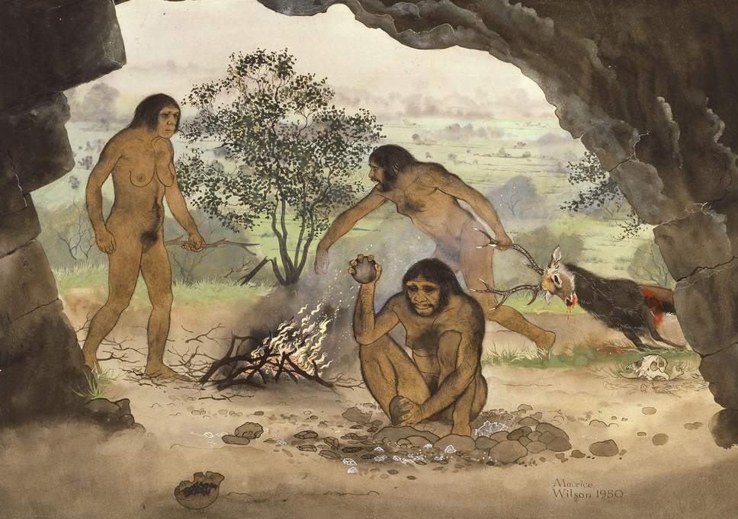

Slide 15
อารยธรรมสมัยก่อนประวัติศาสตร์
(ยังไม่มีภาษาเขียน ครอบคลุมตั้งแต่มนุษย์เกิด-เริ่มมีการจดบันทึก)
อารยธรรมตะวันตก
ยุคหินเก่า : อยู่ระหว่าง 2,500,000 -10,000 ปีมาแล้ว มนุษย์ในยุคนี้อาศัยอยู่ในถ้ำหรือเพิงผา ยังไม่มีความคิดสร้างที่อยู่อาศัยโดยใช้วัสดุธรรมชาติหรือตั้งรกรากถาวร ดำรงชีวิตด้วยการล่าสัตว์ หาปลา และเก็บหาผลไม้ในป่า เมื่ออาหารตามธรรมชาติหมดก็อพยพไปหาแหล่งอาหารที่อื่นต่อไป มนุษย์ยุคหินเก่ารู้จักประดิษฐ์เครื่องมืออย่างหยาบๆ เครื่องมือที่ใช้ทั่วไป คือ เครื่องมือหินกะเทาะ ที่มีลักษณะหยาบ ใหญ่ หนา กะเทาะเพียงด้านเดียวหรือสองด้าน ไม่มีการฝนให้เรียบ มนุษย์ยุคหินเก่ารู้จักนำหนังสัตว์มาทำเป็นเครื่องนุ่งห่ม รู้จักใช้ไฟเพื่อให้ความอบอุ่นแก่ร่างกาย ให้แสงสว่าง ให้ความปลอดภัย และหุงหาอาหาร มีการฝังศพ ทำพิธีกรรมเกี่ยวกับการตาย และมีการนำเครื่องมือเครื่องใช้และอาวุธต่างๆ ของผู้ตายฝังไว้ในหลุมด้วย นอกจากนี้มนุษย์ยุคหินเก่ายังรู้จักสร้างสรรค์งานศิลปะ ซึ่งพบภาพวาดตามผนังถ้ำที่ใช้สีฝุ่นสีต่างๆ ได้แก่ สีดำ น้ำตาล ส้ม แดงอ่อน และเหลือง ภาพที่วาดส่วนใหญ่เป็นภาพสัตว์ เช่น วัวกระทิง ม้าป่า กวางแดง เป็นต้น ภาพวาดที่มีชื่อเสียงของมนุษย์ยุคหินเก่าอยู่ที่ถ้ำลาสโก ประเทศฝรั่งเศส

Slide 16
หลักฐานเครื่องมือหินที่นักโบราณคดีพบตามที่ต่างๆ เช่น ทวีปยุโรป เอเชีย ออสเตรเลีย และทวีป อเมริกา ทำให้มีการตั้งชื่อมนุษย์ยุคนี้ตามสถานที่ที่พบหลักฐาน เช่น มนุษย์ชวา พบที่เกาะชวา ประเทศอินโดนีเซีย มนุษย์ปักกิ่ง พบที่ถ้ำใกล้กรุงปักกิ่ง ประเทศจีน มนุษย์นีแอนเดอร์ธัล พบที่หุบเขาแอนเดอร์ ประเทศเยอรมนี มนุษย์โครมันยองพบที่ถ้ำโครมันยอง ประเทศฝรั่งเศส มนุษย์โครมันยองเป็นมนุษย์ยุคหินเก่ารุ่นสุดท้าย (อายุระหว่าง 30,000–17,000 ปีมาแล้ว) ที่ค้นพบและมีลักษณะเหมือนมนุษย์ปัจจุบัน

Slide 17
ยุคหินกลาง : อยู่ระหว่าง 10,000–6,000 ปีมาแล้ว มนุษย์ยุคนี้รู้จักทำเครื่องมือหินที่มีความประณีตมากขึ้นด้วยการกระเทาะ ผิวด้านใดด้านหนึ่งหรือทั้งสองด้านออกให้เกิดความคม ทำให้เครืองมือหินในยุคนี้มีรูปทรงที่เหมาะแก่การใช้งานมากขึ้นกว่าเดิม เครื่องมือยุคหินกลางที่พบมีทั้งเครื่องมือสับ ตัด ขุด และทุบ
หลักฐานเครื่องมือหินของมนุษย์ในยุคหินกลางพบในทวีปยุโรปและทวีปเอเชีย โดยพบครั้งแรกในเวียดนามเรียกว่าวัฒนธรรมฮัวบิเนียน จัดเป็นวัฒนธรรมยุคหินกลางของประเทศในเอเชียตะวันออกเฉียงใต้ รวมทั้งประเทศไทยด้วย

Slide 18
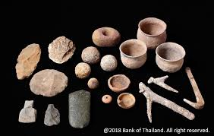
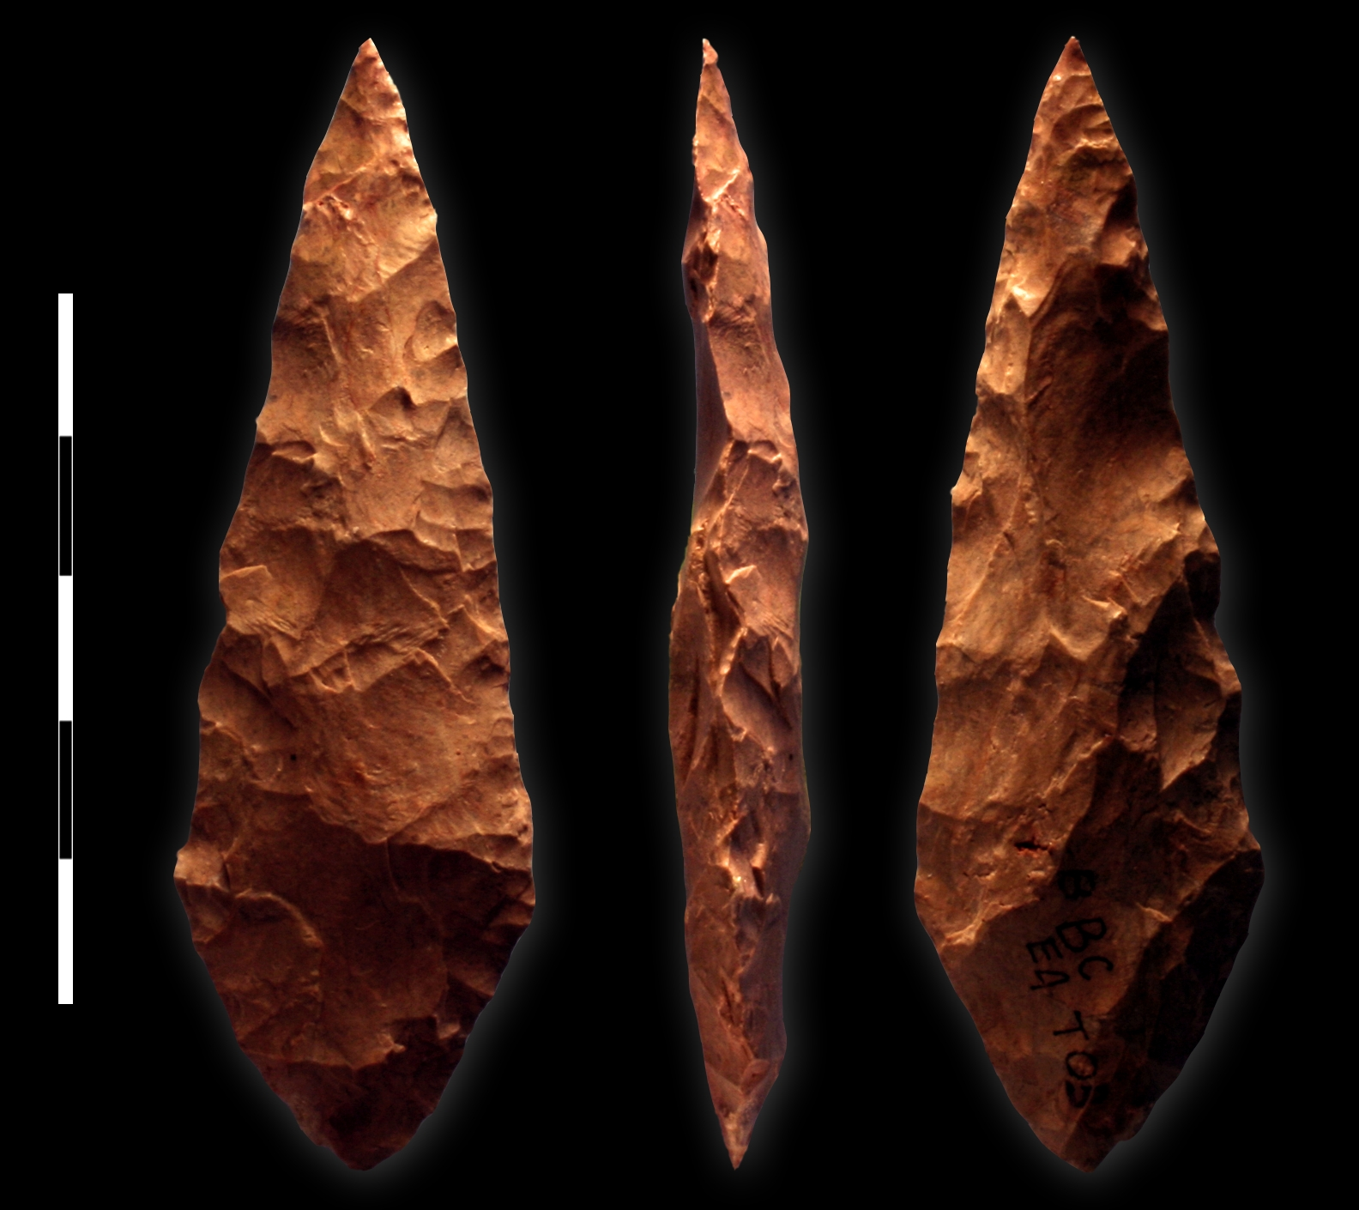

Slide 19
ยุคหินใหม่: อยู่ระหว่าง 6,000 -4,000 ปีมาแล้ว มนุษย์ยุคนี้มีความเจริญทางวัตถุมากกว่ายุคหินกลาง รู้จักควบคุมธรรมชาติมากขึ้น รู้จักพัฒนาการทำเครื่องมือหินอย่างประณีตโดยมีการขัดฝนหินทั้งชิ้นให้เป็นรูปร่างลักษณะต่างๆ เพื่อให้เครื่องมือมีประสิทธิภาพในการใช้สอยมากขึ้นกว่าเครื่องมือรุ่นก่อนหน้านี้ เช่น มีดหินที่สามารถตัดเฉือนได้แบบมีดโลหะ มีการต่อด้ามยาวเพื่อใช้แผ่นหินลับคมเป็นเสียมขุดดิน หรือต่อด้ามไม้สำหรับจับเป็นขวานหิน สามารถปั้นหม้อดินและใช้ไฟเผา สามารถทอผ้าจากเส้นใยพืชและทอเป็นเชือกทำเป็นแหหรืออวนจับปลา ลักษณะสำคัญอีกประการหนึ่งที่จำแนกมนุษย์ยุคหินใหม่ออกจากมนุษย์ยุคหินกลางก็คือการที่มนุษย์ยุคนี้รู้จักการเพาะปลูกและเลี้ยงสัตว์ในระดับที่ซับซ้อนมากขึ้น เช่น มีการปลูกข้าวและพืชอื่นๆ เช่น ถั่ว ฟัก บวบ และเลี้ยงสัตว์หลายชนิดมากขึ้น เช่น แพะ แกะ และ วัว ซึ่งก็คงทั้งไว้ใช้งานและเป็นอาหารทำเกษตรกรรม ปลูกข้าว ปลูกผัก มีเครื่องปั้นดินเผา และพบอนุสาวรีย์สโตนเฮนจ์ ที่อังกฤษ

Slide 20
ยุคโลหะ : เริ่มเมื่อประมาณ 4,000 ปีมาแล้ว มนุษย์ยุคนี้มีความก้าวหน้าทางเทคโนโลยีขึ้นอย่างเห็นได้ชัดอันแสดงถึงการพัฒนาความสามารถทางความคิด ด้วยการมีควาสามารถ นำโลหะมาทำเป็นเครื่องมือเครื่องใช้นั่นเอง ในระยะแรกของยุคโลหะจะพบว่าพวกเขารู้จักหลอมทองแดงและดีบุกซึ่งเป็นโลหะที่ใช้อุณหภูมิไม่สูงนักในการหลอม ต่อมาจึงพัฒนาความรู้และเทคโนโลยีขึ้นมาจนสามารถหลอมเหล็กได้ ซึ่งการหลอมเหล็กต้องใช้อุณหภูมิสูง นักโบราณคดีจึงแบ่งยุคโลหะออกเป็น 2 ยุคตามความแตกต่างของระดับเทคโนโลยีและวัสดุที่นำมาใช้ทำเครื่องมือเครื่องใช้ ดังนี้
รู้จักนำทองแดงมาใช้ประโยชน์โดยนำามาใช้แทนหิน ต่อมามีการนำทองแดงผสมดีบุกกลายเป็นสำริด โดยนำสำาริดมาผลิดสร้อยคอ กฤช เข็ม และเครื่องประดับ
*กรีกเป็นชาติแรกที่มีการเหล็กมาถลุงใช้งาน มีการประดิษฐ์ตัวอักษร

Slide 21
อารยธรรมตะวันออก
ยุคหินเก่า : พบมนุษย์ปักกิ่ง บรรพบุรุษของชาวจีน มนุษย์ชวา มนุษย์โซโล (ที่เหลือคล้ายตะวันตก)
ยุคหินกลาง : พบธนูที่ทำด้วยหอน และยังแบ่งเป็นวัฒนธรรมฮัวบินห์และวัฒนธรรมบัคซอน
ยุคหินใหม่: รู้จักการเพาะปลูก เลี้ยงสัตว์ มนุษย์เริ่มปักหลักอยู่กับที่ ผลิดเครื่องปั้นดินเผาแบบง่าย
ยุคโลหะ : ใช้ทองแดง สำริด และเหล็ก ตามลำดับ

Slide 22
อารธรรมสมัยประวัติศาสตร์
(เริ่มคิดค้นตัวอักษรใช้) แบ่งย่อยได้ดังนี้
อารยธรรมสมัยโบราณ : มักเกิดตามลู่มแมูน้ำ Ex. แม่นำไนล์ ไทกริสยูแฟติส สินธุ ฮวงโห
อารยธรรมสมัยกลาง : โรมันสมัยโบราณถูกเยอรมันบุก ยุโรปเริ่มใช้การปกครองแบบฟิวดัลศาสนจักรมีอำานาจ
อารยธรรมสมัยใหม่ : ฟื้นฟูศิลปะวิทยาการ ยุโรปมีความเจริญทางด้านศิลปกรรม ปฏิรูปศาสนา ปฎิวัติต่างๆ
อารยธรรมสมัยปัจจุบัน : เริ่มตั้งแต่สิ้นสุดสงครามโลกครั้งที่ 2 ถึงปัจจุบัน เรียกว่า ยุคเทคโนโลยีสารสนเทศ

